Slide 1
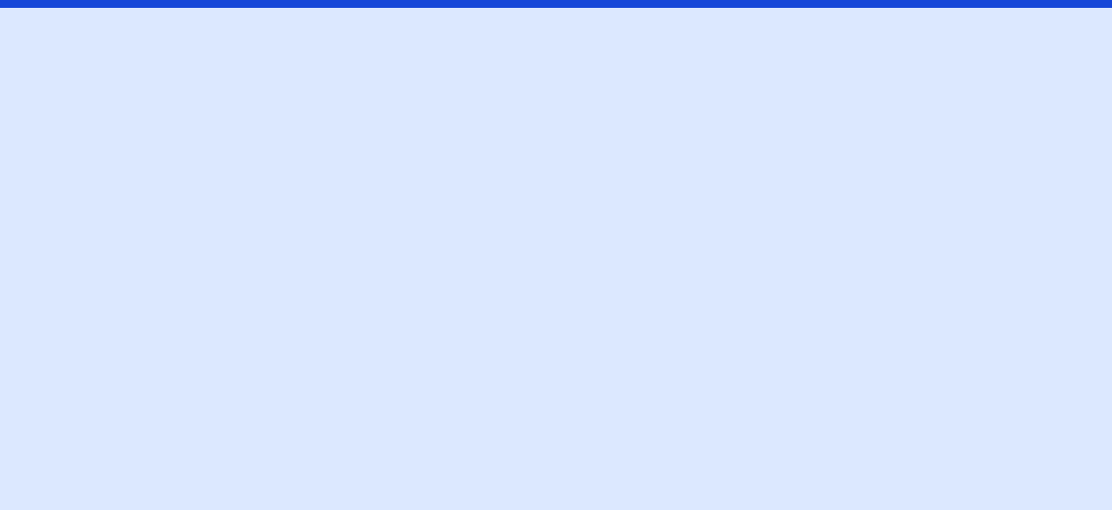
NDS / ONLINE IO SCHEDULING
COMPETITION DEFENSE
NDS 多路径IO调度与缓存提升
ONLINE POLICY
OFFICIAL PUBLIC SUITE
观察窗口调度
89.9792 / 90
区间合并与块长选择
可见窗口中的候选比较
复用预算与新鲜度准入
官方贪心67.1981
原始39条全部合法
另10分由评委人工评定
单一C++17策略 · Linux可执行程序 · 官方回放
团队 / 作者：按参赛登记填写
SDK 6b1666e · online policy · simulation results
01 / 12

Slide 2
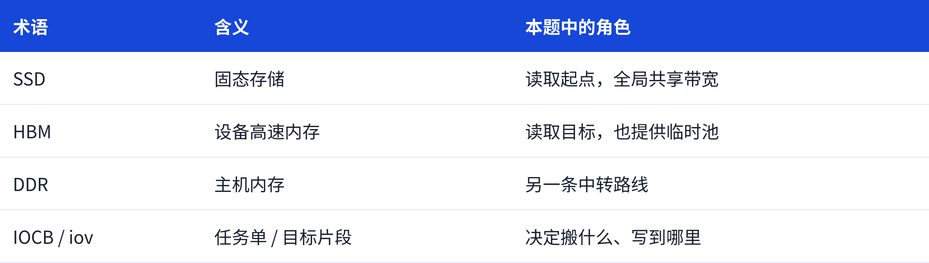
NDS / ONLINE IO SCHEDULING
01 / THE PROBLEM
先把数据搬到计算设备，才能使用
在线：每次只能利用已到达请求、当前状态和历史。
仿真器计算实际完成事件，策略负责选择搬运方案。
SDK 6b1666e · online policy · simulation results
02 / 12

Slide 3
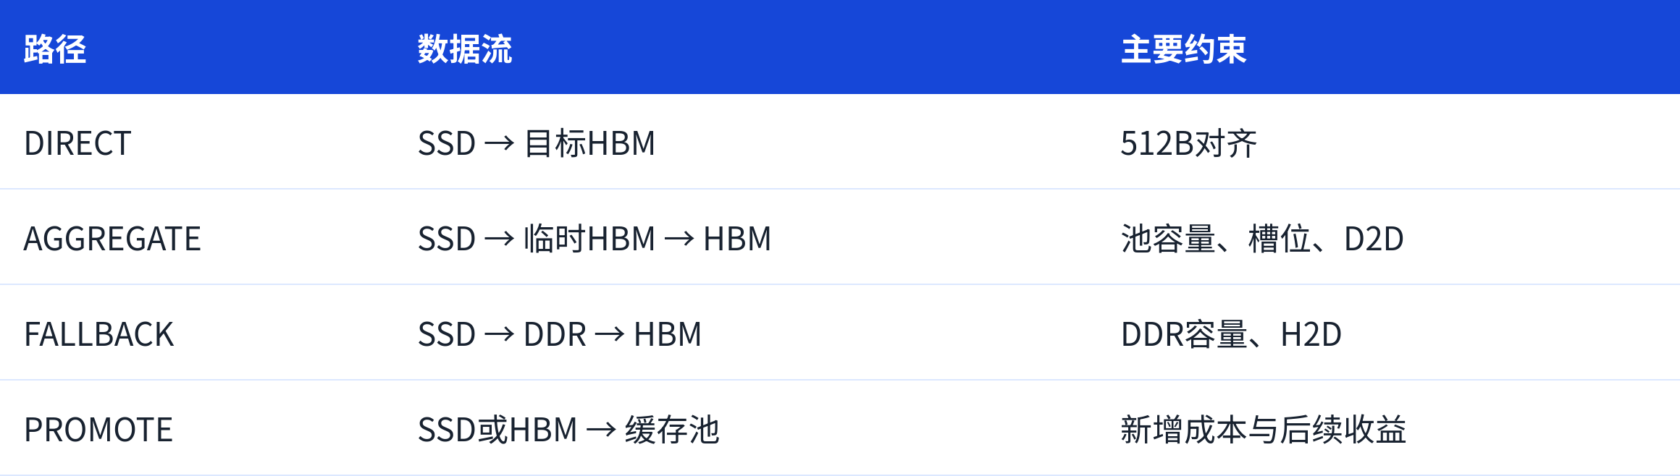
NDS / ONLINE IO SCHEDULING
02 / OBJECTIVE
减少整条Trace的时间与调用成本
J = 时间权重 × TraceTime + CPUCost + NPUCost
SDK 6b1666e · online policy · simulation results
03 / 12

Slide 4
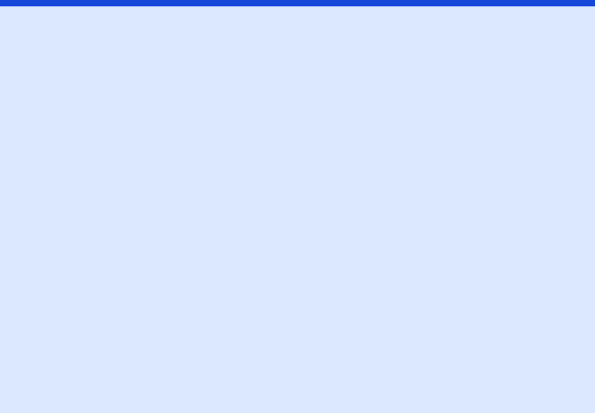
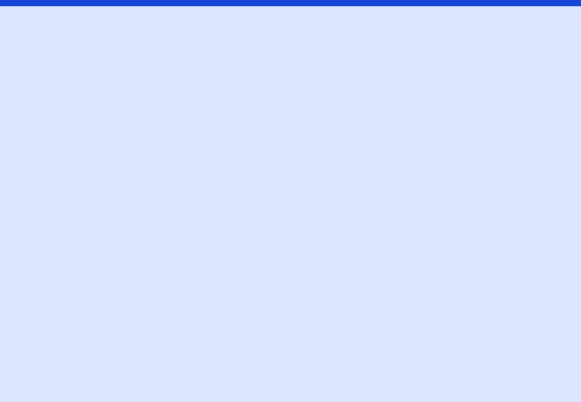
NDS / ONLINE IO SCHEDULING
03 / ARCHITECTURE
当前决定连接前台搬运和后台缓存
01 / OBSERVE
02 / SCHEDULE
03 / COMPLETE
观察可见工作
选择合法方案
完成后再准入
当前未命中请求
各卡各类复制状态
仍未完成的已到达批次
区间DP与块长候选
有限窗口成本比较
输出读取→复制依赖
复用和时效检查
新增服务成本预算
命中反馈与来源选择
资源分配、缓冲释放、TTL/LRU和完成时间由官方SDK执行。
SDK 6b1666e · online policy · simulation results
04 / 12

Slide 5
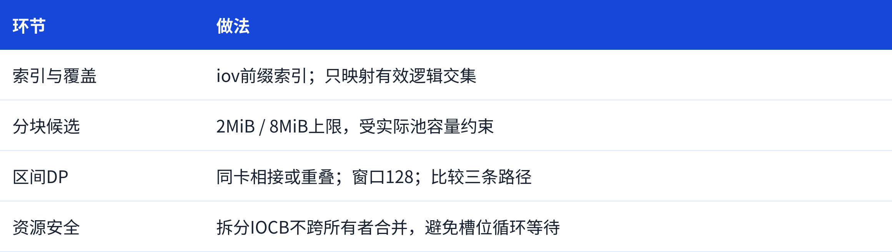
NDS / ONLINE IO SCHEDULING
04 / FOREGROUND
分组、块长与路径共同决定成本
大块减少命令与小尾块，小块可能改善流水。
选择依据是成本模型与约束，不是测试名称。
SDK 6b1666e · online policy · simulation results
05 / 12

Slide 6
NDS / ONLINE IO SCHEDULING
05 / OBSERVED WINDOW
把已到达批次之间的竞争纳入比较
BOUNDED SEARCH
ONLINE BOUNDARY
至多六种普通候选
只执行当前决定
两个块长下的DP结果
及可行路径偏好；窗口最多32批
按iov和操作预算进一步截断
窗口内作反事实比较
不修改已经执行的操作
不读取未来Trace
窗口省略更早工作、缓存命中搬运和后台流量，因此仍是成本代理。
高iov输入限制模拟开销；微批搜索也有明确上限。
SDK 6b1666e · online policy · simulation results
06 / 12

Slide 7
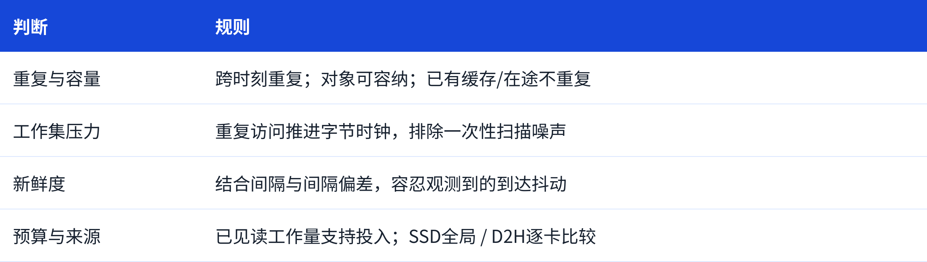
NDS / ONLINE IO SCHEDULING
06 / CACHE
以已观察的复用证据约束缓存投入
命中也有H2D成本；历史重复不保证未来继续访问。
预算和时效判断仍是可检验的在线估计。
SDK 6b1666e · online policy · simulation results
07 / 12

Slide 8
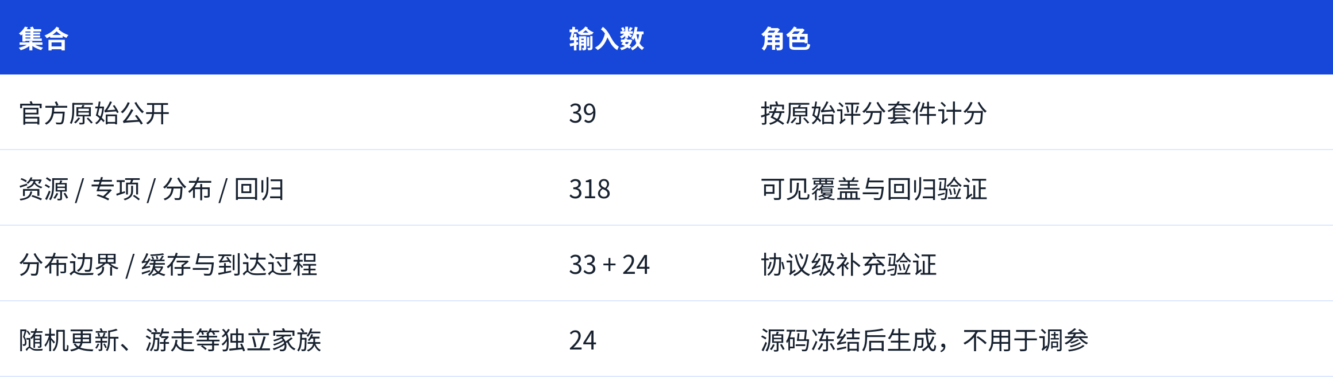
NDS / ONLINE IO SCHEDULING
07 / VALIDATION
438条输入，1314次运行及官方回放
全部合法；同一输入三次完整输出哈希一致。
合成输入不冒称主办方隐藏集。
SDK 6b1666e · online policy · simulation results
08 / 12

Slide 9
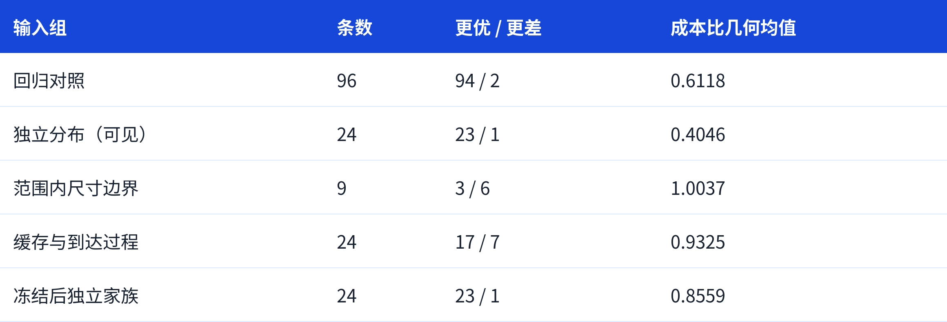
NDS / ONLINE IO SCHEDULING
08 / COST COMPARISON
同时报告收益和回退
成本比 = 方案J / 官方贪心J；越低越好。
逐例回退在报告中完整保留，均值不是官方评分。
SDK 6b1666e · online policy · simulation results
09 / 12

Slide 10
NDS / ONLINE IO SCHEDULING
09 / RESOURCE LIMITS
正确性、决策开销与规模一起验证
SEMANTICS
SCALE
MEASURED LIMITS
116项检查
两类十万请求
1.32秒
38功能 + 74边界/变形
+ 4评分失败门禁
74项另做ASan/UBSan
混合与阶段迁移
各一次完整运行和回放
另测三类高iov，各三次
所测最大决策耗时
题面上限60秒
profile峰值内存2.82GiB
墙钟来自共享主机；仿真J与真实硬件吞吐分开解释。
SDK 6b1666e · online policy · simulation results
10 / 12

Slide 11
NDS / ONLINE IO SCHEDULING
10 / SCOPE
通用规则仍有明确边界
FUTURE
MODEL
EVIDENCE
未来不可见
有限候选与窗口
验证范围有限
相同前缀可继续复用
也可突然停止
缓存收益没有逐次保证
省略部分在途流量
分组、块长有搜索预算
存在逐例成本回退
公开成绩不是隐藏排名
合成数据不是实际业务
未宣称全局最优
不按文件名、题号、instance_id或种子选策略。
原始逐例结果、输入哈希与复现脚本随包提供。
SDK 6b1666e · online policy · simulation results
11 / 12

Slide 12
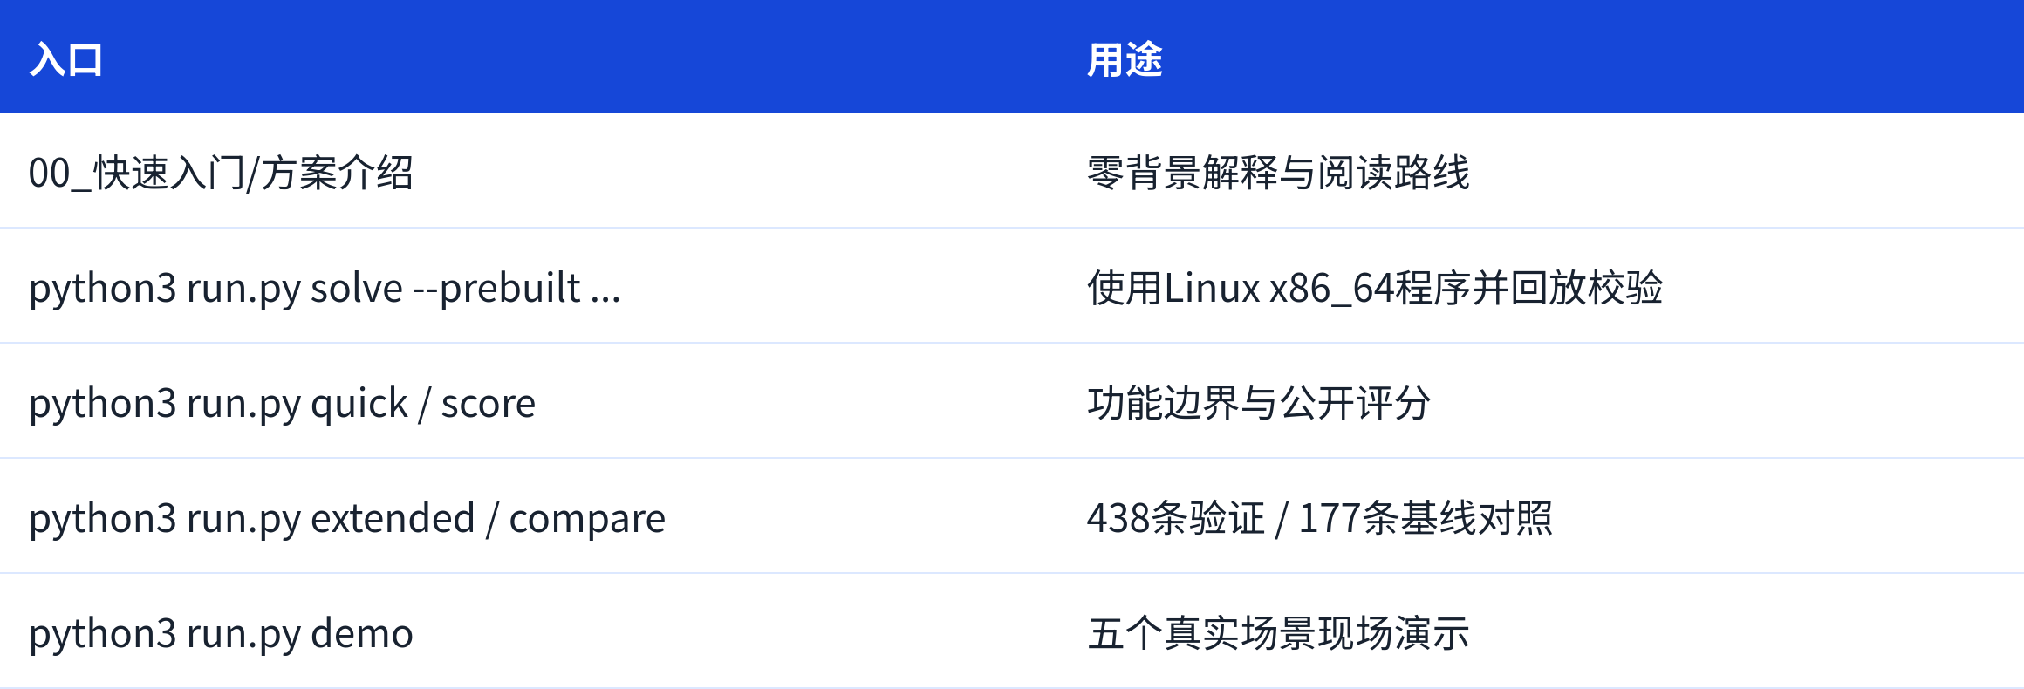
NDS / ONLINE IO SCHEDULING
11 / REPRODUCE
从入门文档到可运行程序
唯一提交策略：03_程序/player/solution.cpp
源码、程序、报告与答辩材料对应同一冻结实现。
SDK 6b1666e · online policy · simulation results
12 / 12

